Slide 1
跨領域美感教育實務分享
2018/01/15
臺灣藝術大學戲劇學系 助理教授
演講人：張連強

Slide 2
科技日新月異 - 教育需要改革
亞洲學生贏在起跑點；歐美學生贏在終點
讀書 – 標準答案
教育改革 – 翻轉教育的成效？
傳統思維

Slide 3
今日教育、明日人才
未來的競爭力何在 – 「培養具競爭力的下一代」
表達能力
想像力

Slide 4
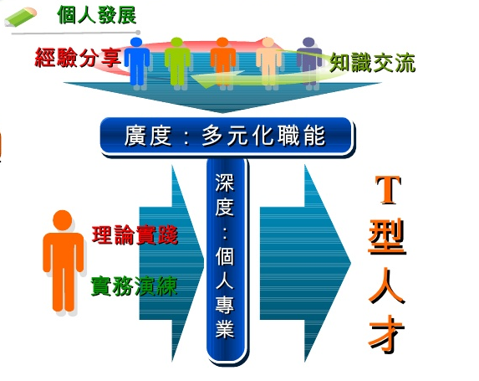
專業加深；領域加廣

Slide 5
未來世界的趨勢 – 跨領域及創意思考
機器人、電腦運算將取代大部份工作
微軟1975
YAHOO1995
GOOGLE1998
阿里巴巴1999
I Phone第一代2007

Slide 6
世界不斷改變 – 教學方法需改革與創新
為了教導這一代的學生，教師必須發展出更有創意的教學方式。老套的教學方式，不再是足夠且有效的教學工具，學習過程已經改變，教師也因為學習過程改變，而遇到更多的挑戰，這項改變勢必要求教師每天的教學有新的創意方式。其時代意義包括：突破教師傳統教學窠臼、符應知識經濟需求、提升學生學習動機、因應教育改革發展趨勢（吳清山，2003）。
戲劇課堂的表演教育早已走在時代的前端，但仍需不斷向前。

Slide 7
跨領域是什麼？
Kockelmans（1979）將跨領域整理出三種類別：
（一）多領域（Multidisciplinary work），指領域與領域間彼此未必見得有連結存在，為各自獨立。
（二）跨領域（Interdisciplinary work），指所有領域相結合為一新領域。
（三）交叉領域（Crossdisciplinary work），不同領域在交流過程中彼此的界線仍緊密與對等。

Slide 8
陳慧珊（2012）則以英文的「跨」字意涵分析跨領域的不同交流程度，例如各領域不輕言放棄原領域的主體性與立場而互助互惠、通過與他領域的交融進而新譯自我的價值、先分別進行獨立發展或改良後再以截長補短的方式互相合作、盡量要放下身段並與他領域進行激盪與融合等。

Slide 9
傅大為（2006）則認為成功的跨越是能流利使用兩國語言的「雙語人」（bilingual），具備能與不同文化溝通的能力，得以同時活在兩個不同的世界。

Slide 10
跨領域可謂各領域以不同的交流方式、交流程度彼此互通連結，嘗試以各領域皆可互助互惠的模式開拓出新的視野與思維，並進而產出更新穎的成果。

Slide 11
跨領域教學
Fruchter 與Emery（1999）提出以「領域」為學習中心的跨領域學習為由知識島嶼（islands of knowledge）至理解（understanding）的漸進歷程，可以四漸進架構做為跨領域學習評估依據，茲說明如下：
（一）知識島嶼（islands of knowledge），指學生專精於某個領域但從未有過與其他領域接觸的經驗。
（ 二） 覺察（awareness），指學生覺察其他領域的目標與限制。
（三）欣賞（appreciation），指學生開始建立對其他領域的概念想法，對其他領域的目標、架構產生興趣並試圖了解、提問、支援。
（四）理解（understanding），指學生培養對其他領域的理解作為跨領域討論的前置工作，能主動運用其他領域的概念和語言對談，以達良好的溝通成效。

Slide 12
跨領域的挑戰
Legrady（2006）認為跨領域教育充滿極大的挑戰性，乃因教師對於不同領域學生的熟悉度尚未熟稔，而導致須花時間相處及彼此探索，此外，跨領域教育對教師自身而言，專業領域的鑽研及探究更是必須花費更多時間精力，才能建構出較完備的狀態，而這些耗時耗力的細節便是跨領域教學的難度。然而，成功的跨領域教學也將為師生帶來更寬闊的視野，得以運用更多面向定義問題及解決問題。

Slide 13
跨領域教學實務分享
《國王的新衣》
1、教師入戲
2、靜像停格
3、坐針氈
4、異質分組
5、角色扮演
6、人物雕塑
7、空椅法
8、分享與回饋

Slide 14
創造力是藝術的根源
藝術有自己的語言，傳達無可言喻的訊息，許多教育人士相信，藝術獨特的智慧形式，多元的認知方式，是一種獨特且重要的「識取能力」(郭禎祥，1999)，能夠解讀藝術的意義，就能提升一個人的直覺、推理、聯想與想像能力，也就是創造的思考能力。
因此，透過藝術教育並妥善運用創造思考教學策略於教學中，以培養學生創造力，實為提升學習成效之最佳學習媒介。

Slide 15
謝謝聆聽
敬請指教

